Slide 1
课程框架
商业银行导论
商业银行经营
管理概述
基 础 理 论 篇（1-2）
业 务 篇 （3-8）
负债业务
贷款业务
（个人,企业）
中间业务
金融市场业务
电子银行
资本金管理
管 理 篇 （9-12）
流动性管理
风险管理
绩效评价
Notes:
商业银行导论
性质与功能
组织与结构
经营模式及其发展
商业银行经营管理概述
经营目标与经营原则
组织与结构
经营模式及其发展
商业银行负债业务
商业银行资产业务
（企业贷款。个人贷款）
中间业务
金融市场业务
电子银行
资本金管理
流动性管理
商业银行风险管理
商业银行绩效评价

Slide 2
第九章 资本金管理
第一节 资本金的构成与功能
第二节 资本充足性
第三节 资本金管理策略
第四节 经济资本管理

Slide 3

第一节 资本金的构成与功能
一、资本金的含义
银行资本是一个较为复杂，且不断发展的概念。就目前来讲，银行资本可以从三个层次进行理解。
（一）银行自身角度
（二）巴塞尔监管角度
（三）中国监管角度

Slide 4
（一）银行自身角度
其一，在存款流入之前，资本为银行注册、组建和经营提供了所需资金。一家新银行需要启动资金来购买土地、盖新楼或租场地、装备设施、甚至聘请职员。
其二，资本具有保护存款人和其他债权人不受损失、维护公众信心的作用。
其三，资本为银行的增长和新业务、新计划及新设施的发展提供资金。

Slide 5
新《公司法》以及商务部对于公司最低注册资本的要求
公司类型 | 最低注册资本
有限责任公司 | 3万元
一人有限责任公司 | 10万元
股份有限公司 | 500万元
外商投资开办投资性公司 | 3000万美元

Slide 6
各国商业银行注册资本数额规定
美国 | 国民银行10万美元
英国 | 500万英镑
日本 | 10亿日元（约合833万美元）
德国 | 600万德国马克
韩国 | 全国性银行1000亿韩元 地区性银行250亿韩元
新加坡 | 300万新元（若是外国银行，则要求最低资本金为600万新元）
中国香港 | 经营银行业务的公司不少于3亿港元；接受存款公司不少于2500万港元；有限制牌照银行不少于1亿港元。
中国 | 商业银行10亿元人民币 城市商业银行1亿元人民币 农村合作商业银行5000万元人民币

Slide 7
银行资产负债表的三种情况
正常情况
非盈利资产 | 存款和非存款负债
盈利资产
 | 银行资本
非盈利资产 | 存款和非存款负债
盈利资产 资产损失
 | 银行资本
出现资产
损失，但是
可以继续经营
面临破产
倒闭的危险
非盈利资产 | 存款和非存款负债
盈利资产 资产损失
 | 银行资本

Slide 8
银行资本是商业银行防止非预期损失、应对风险的“减震器”
巴林银行倒闭事件：1995年2月27日，一个全世界震惊的日子，英国老牌的、经营了233年的皇家银行——巴林银行突然宣布倒闭。巴林银行是倒在一个年仅28岁的交易员里森手里。里森是巴林银行新加坡分行的经理，因炒日本股票指数期货使得亏了13亿美元。
大和银行亏损事件：1995年9月26日，日本大和银行宣布该行纽约分行一位高级交易员井口俊英通过做假账方式，从事3万笔未经授权的帐外买卖美国联邦债券的交易，形成损失11亿美元（每天平均亏损40-50万美元）。

Slide 9
两家银行的结果会有什么不同呢？
里森亏损的13亿美元，远远超过了巴林银行的老本（资本和准备金只有8.6亿美元），所以巴林银行只得破产倒闭。
井口俊英亏损的11亿美元才相当于大和银行资本金的1/7-1/8，所以该行董事长、行长十分有把握的宣布，大和银行的生存绝无问题。但大和银行所得到的惩罚也是异乎寻常的沉重。18家机构全部驱除并罚款3.4亿美元。

Slide 10
两个案例给你什么启示呢？
资本的关键作用：吸收意外损失，消除银行的不稳定因素。

Slide 11
（二）巴塞尔监管角度
世界各国对银行业进行监管的主要内容包括：
（1）银行业的准入。
（2）银行资本的充足率
（3）银行的清偿能力
（4）银行业务活动的范围
（5）贷款的集中程度
按照较广泛的监管意义上的资本界定，银行资本主要包括：
1．权益资本。由普通股、优先股、资本盈余、未分配利润组成。
2．损失准备金与资本准备金。资本准备金则用于未来回购股票、支付可能的法律诉讼费用、延期税收支付或偿付其他意外事故债务等项目。
3．债务资本。商业银行可以发行长期次级债务工具作为资本的补充来源，其持有者对银行收益和资产的要求权优先于普通股、优先股，但次于存款人和其他债务人，又称附属债务。

Slide 12
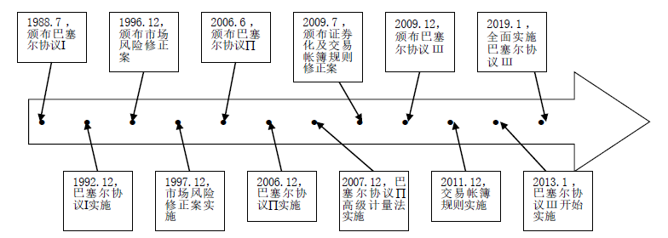
<<巴塞尔协议>>与商业银行资本金管理
图9-1巴塞尔银行资本监管30年

Slide 13
1.巴塞尔协议I
竞争日趋激烈
金融风险日趋国际化
金融衍生工具的广泛使用加大了银行的风险
跨国银行在多国设立机构，使得任何一国金融当局都无法实施有效监管
国际金融市场格局发生变化
《巴塞尔协议I》产生背景

Slide 14
1974年，德国赫斯塔特银行、美国富兰克林银行相继破产——推动银行监管的国际合作。
1975年2月，英格兰银行总裁建议，国际清算银行发起，在瑞士巴塞尔创立“国际清算银行对银行进行管理和监督常设委员会”。
1975年12月，十国集团等批准了“对银行的外国机构监督”文件，即：第一个巴塞尔协议诞生。
1983年，基于第一个巴塞尔协议修改，产生了第二个巴塞尔协议。

Slide 15
1987年在瑞士巴塞尔的银行监督常设委员会会议通过了巴塞尔协议，并于1988年达成“关于统一国际银行的资本衡量和资本标准的”最终协议文本——巴赛尔协议。
其宗旨是在通过制定资本对信用风险资产的比例和确定最低资本比率的办法加强国际银行的稳定。
在1993年1月，巴塞尔协议成为各国银行资本管理的监督的标准。

Slide 16

《巴塞尔协议I》的基本内容
划分资本
规定资产的风险权重
规定商业银行资本充足率的最低标准
过渡期安排

Slide 17


（1）划分资本
核心资本
银行股本：
从税后利润中提取的公开储备。
附属资本
未公开储备；
重估储备；
普通准备金或普通呆帐准备金；
带有债务性质的资本工具等。

Slide 18
（2）规定资产的风险权重
A.表内资产的风险权重分五级：
0：包括现金、国家政府或央行的债权等资产
10%：包括本国公共部门担保的贷款等资产
20%：包括在经合组织成员国注册的银行债权等资产
50%：指以完全用于居住的房产作抵押的贷款
100%：包括对私人机构的债权等资产
B.表外项目的信用转换系数
表外资产转换系数分：0；20%；50%；100%

Slide 19
表外业务风险权重表
信用转换系数 | 工具
100% | 1.直接信用代用工具 2.销售和回购协议以及有追索权的资产销售 3.远期资产购买、超远期存款和部分缴付款项的股票和代表承诺一定损失的证券
50% | 1.某些与交易相关的或有项目 2.票据发行融通和循环包销便利 3.其他的初始期限为一年期以上的承诺
20% | 短期的有自行清偿能力的、与贸易有关的或有项目
0% | 类似初始期限为一年以内的、或者是可以在任何时候无条件取消的承诺

Slide 20
（3）规定商业银行资本充足率的最低标准
全部资本充足率不得低于8％，即：[(核心资本+附属资本)/总风险加权资产]*100%>=8%
核心资本充足率不得低于4％，即：[(核心资本)/总风险加权资产]*100%>=4%
风险资产总额=表内风险资产总额+表外风险资总额 =∑（表内资产×风险权重）+∑（表外项目×信用转换系数×相应表内资产的风险权重）

Slide 21

(4)过渡期安排
1990年底，资本风险资产比率最低标准为7.25％，资本中至少一半是核心资本；
1992年底以前，资产与风险资产比率应达到规定的资本充足率标准。

Slide 22
产生背景
2.新巴塞尔资本协议
技术进步和金融创新使得1988年的巴塞尔协议显得过时，新资本协议呼出欲出。
一是商业银行内部风险管理系统优于1988年的巴塞尔协议，许多商业银行认为现有的分类不足以涵盖银行众多的风险种类；
二是金融创新产生了许多1988年巴塞尔协议计量框架以外的风险；
三是1997年的巴塞尔原则只定位于银行风险管理的基本原则，缺乏可操作性；
四是1997年7月全面爆发的东南亚金融风暴更是引发了巴塞尔委员会对金融风险的全面而深入的思考。

Slide 23
《新巴塞尔资本协议》内容
新资本协议核心内容是全面提高风险管理水平，提出“三大支柱”。
新资本协议虽未改变8%的最低资本比率要求，但它调整了银行各类风险的计量：修改了信用风险的处理方法，明确提出了将操作风险纳入资本监管范畴，并分别为计算信用风险和操作风险规定了三种方法。
主要创新就是提出计算信用风险的内部评级法。银行要评估各类风险总体所需的资本，监管当局要对银行的评估进行检查及采取适当措施；公开的信息披露的重要性，要使市场参与者掌握有关银行的风险轮廓和资本水平的信息。

Slide 24
《新巴塞尔资本协议》的三大支柱
最低资本要求
监管机构的监管
市场纪律
最低資本要求
风险管理
监督检查
市场纪律

Slide 25
第一支柱：最低资本要求
新协议中的资本比率8%的最低比率保持不变。修改主要表现在两个方面：（1）大幅度修改了对老协议信用风险处理方法,（2）明确提出将操作风险纳入资本监管的范筹，即作为分母的一部分。
资本充足率(CA)=总资本(TCR)/总风险加权资产(TRMA)
总风险加权资产(TRMA)=信用加权资产（CRMA）+市场风险资本要求（CRMR）×12.5+操作风险资本要求（CROR）×12.5
TCR=（CRMA+CRMR×12.5+CROR×12.5）×CA

Slide 26

第二支柱： 监管当局的监督检查
新协议提出了银行和监管当局都应提高风险评估的能力。
任何形式的资本充足率框架，包括更具前瞻性的新协议，在一定程度上都落后于银行不断变化的风险轮廓，特别考虑到这些银行充分利用新出现的各种业务机遇。
因此监管当局对银行的监督检查给予充分的重视。

Slide 27

第三支柱：市场纪律或市场约束
市场纪律是最低资本要求和监督检查的补充。
银行满足信息披露方面，可包括对于保持安全性和监管要求的公开信息披露以及在监管报表中必须披露的信息。

Slide 28
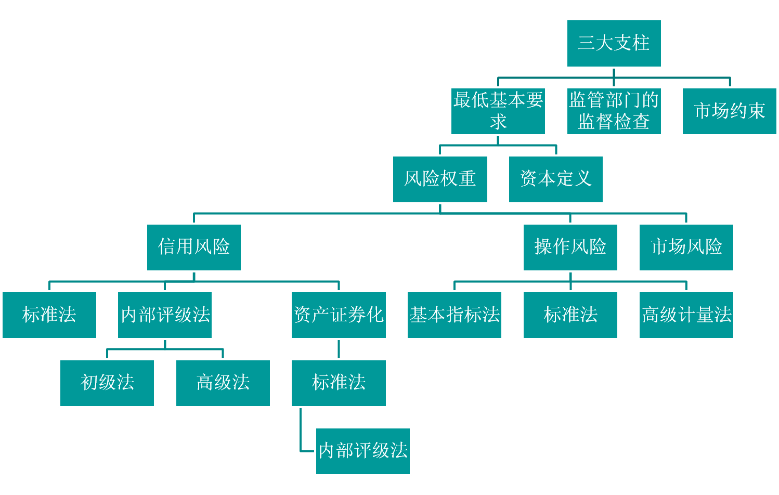

Slide 29
过渡期的安排
考虑到各国和各银行的实际情况，巴塞尔委员会对实施新巴塞尔协议作了过渡期的安排。
具体包括：
对各国全面实施新协议给予三年的过渡期；
对初级法下公司、银行和国家风险暴露以及零售业务的处理，安排了三年过渡期。

Slide 30

3. 《巴塞尔资本协议Ⅲ 》
巴塞尔协议Ⅲ
2007年由美国次贷危机引发的全球金融危机，给国际社会造成巨大的恐慌，这场全球性金融海啸，给世界带来巨大损失，各大经济体出现不同程度的经济衰退，失业人数急剧增加……

Slide 31

《巴塞尔资本协议Ⅲ 》的产生背景
本次金融危机的产生和发展深化，充分暴露出此前的银行业监管体系中存在的诸多不足。旧有的银行业监管规则中，对于核心资本充足率的要求过低，使得银行体系难以抵御突如其来的全球性金融系统风险，美国银行监管业者就提出了回归于最为原始也是最为有效的监管规则，即强调提高银行业的核心资本充足率，以使银行体系有充分的自有资金应付可能出现的系统性金融风险。
为避免全球信贷危机重演，全球银行业监管者于当地时间2010年9月12日在瑞士巴塞尔达成协议，即《巴塞尔协议III》。根据《巴塞尔协议III》规定，商业银行必须上调资本金比率，以加强抵御金融风险的能力。

Slide 32
《巴塞尔协议Ⅲ》的核心内容
核心内容在于提高了全球银行业的最低资本监管标准，主要的变化：
一级资本充足率下限将从现行的4%上调至6%，“核心”一级资本占银行风险资产的下限将从现行的2%提高到4.5%。新的一级资本规定在2013年1月至2015年1月间执行。总资本充足率要求仍为8%。
增设总额不得低于银行风险资产的2.5%的“资本防护缓冲资金”，在2016年1月至2019年1月之间分阶段执行。此后，“核心”一级资本、一级资本、总资本充足率分别提升至7.0%、8.5%和10.5%。
提出0-2.5%的逆周期资本缓冲区间，由各国根据情况自行安排，未明确具体实施安排。

Slide 33
《巴塞尔协议III》的影响
《巴塞尔协议III》大幅提升了对于银行业的一级核心资本充足率的要求水平，以有效防范在经济繁荣时期过度放贷而产生大量的隐性坏账风险，并帮助银行在经济下行周期抗击亏损，这一规则虽然未能达成最终一致，但却显示出银行监管业者更加重视加强银行体系在顺境下的资本缓冲储备，这无疑为未来进一步的金融监管规则修订指明了方向。
《巴塞尔协议III》的最终通过标志着全球银行乃至整个金融监管体系发生了重大变革，银行体系的健康与具备充足的抵御风险能力，将会大幅度的降低由于金融体系的单一问题而引发系统性金融危机的可能，而这也正是应对未来金融危机所不可或缺的重要条件。在这种意义上，银行业者付出短期的阵痛，而换来长时间的稳定发展，无疑也是投资者所希望看到的局面
由于《巴塞尔协议III》的实施期限长达8年，有充分的缓冲时间，因此短期内对于市场的冲击将不明显

Slide 34
（三）中国监管角度
2012年，中国银监会公布《新的商业银行资本充足率管理办法》：自2013年1月1日起，在我国商业银行实行新的资本构成定义。要求：商业银行资本包括核心资本和附属资本。

Slide 35
核心资本又叫一级资本(Tier 1 capital)和产权资本，是指权益资本和公开储备。 核心资本是商业银行资本中最稳定、质量最高的部分，银行可以永久性占用，可以长期用来吸收银行在经营管理过程中所产生的损失，是银行资本的核心。
附属资本，也称二级资本（Tier 2 Capital），是衡量银行本充足状况的指标，由非公开储备、资产重估储备、普通准备金、(债权/股权)混合资本工具和次级长期债构成。
《商业银行资本管理办法》严格资本定义 ：监管资本从现行的两级分类（一级资本和二级资本）修改为三级分类，即核心一级资本、其他一级资本和二级资本。核心一级资本是由股本、资本公积、一般风险准备、未分配利润和盈余公积组成。

Slide 36
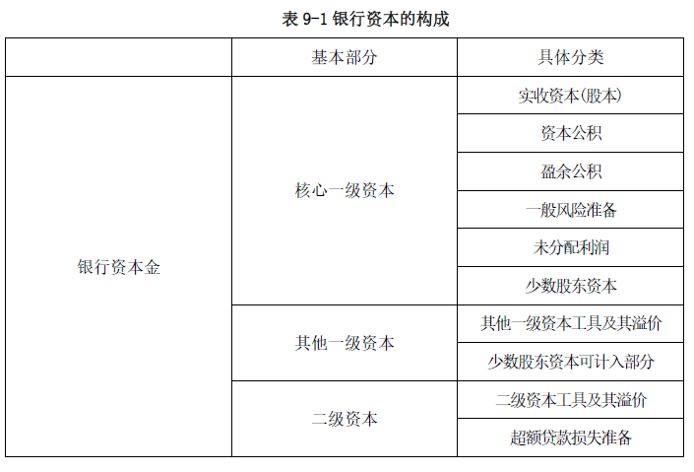

Slide 37
《新巴塞尔资本协议》对我国银行业风险资本监管的意义
使得中国银行业资本金不足的问题更加突出
内部评级法的提出促使我国着手建立完善的银行内部风险评级体系。（工行、建行、交行等已经建立了公司业务的内部评级体系 ）
引导中国银行业从单一的信用风险管理转向全面风险管理

Slide 38
二、商业银行资本金的功能
（一）银行资本是商业银行设立的条件
（二）银行资本是商业银行运营和发展的基础
（三）银行资本是商业银行防止非预期损失、应对风险的“减震器”
（四）银行资本是商业银行满足外部监管的需要
（五）银行资本是商业银行增强公众信心的需要

Slide 39
资本对银行经营管理的意义
营业功能
保护功能
管理功能
保护职能
营业职能
资本金的职能
管理职能
银行资本的关键作用：吸收意外损失和消除银行的不稳定因素。

Slide 40
第二节 资本充足性
一、资本充足性的内涵
银行资本充足性指银行资本数量必须超过金融管理当局所规定的能够保障正常营业并足以维持充分信誉的最低限度。同时，银行现有资本或新增资本的构成，应该符合银行总体经营目标或需增资本的具体目的。

Slide 41

二、资本充足率的计算
通常，资本充足性以资本充足率来衡量。我国《商业银行资本管理办法》中对资本充足率的定义，是指银行持有的符合该办法规定的资本与风险加权资产之间比率。

Slide 42
（一）资本的扣除项
按照《商业银行资本管理办法》的规定，在计算相应的资本充足率时，需要对相应的资本进行扣除。
计算资本充足率时，商业银行应当从核心一级资本中全额扣除以下12项目：
（1）商誉
（2）其它无形资产（土地使用权除外）
（3）由经营亏损引起的净递延税资产
（4）贷款损失准备缺口
（5）资产证券化销售利得
……书P271

Slide 43
（二）资本充足率的计算公式
商业银行总资本包括核心一级资本、其它一级资本和二级资本。各自充足率的计算公式分别为：

Slide 44
（三）风险加权资产的确定
风险加权资产=〔信用风险加权资产+（市场风险资本+操作风险资本）×12.5〕

Slide 45
1．信用风险加权资产权重与转换系数
风险权重 | 对应的资产负债表内容 | 对应表外项目内容
0% | 现金、对本国中央银行的债权、对评级为从AA-及以上国家和地区政府和中央银行的债权；对我国政策性银行的债权；对我国中央政府投资的金融资产管理公司的债权；对我国商业银行原始期限四个月以内的债权等 | 原始期限不足1年的承诺；原始期限超过1年但可随时无条件撤销的承诺
20% | 对我国商业银行原始期限四个月以上的债权；对评级为AA一及以上国家或地区注册的商业银行或证券公司的债权 | 与贸易相关的短期或有负债
50% | 对评级为AA-及以上国家与地区政府投资的公用企业的债权：对我国中央政府投资的公用企业的债权；对个人住房抵押贷款。 | 或有负债
100% | 对评级为AA-以下国家和地区政府和中央银行的债权：对评级为AA-以下国家和地区政府投资的公用企业的债权 | 等同于贷款的授信业务；信用风险仍在银行的资产销售与购买协议

Slide 46
2．市场风险加权资产
市场风险是指因市场价格（利率、汇率、股票价格和商品价格）的不利变动而使商业银行表内和表外业务发生损失的风险。
商业银行市场风险加权资产为市场风险资本要求的12.5倍，即：市场风险加权资产=市场风险资本要求×12.5。

Slide 47
3．操作风险加权资产
本办法所称的操作风险是指由不完善或有问题的内部程序、员工和信息科技系统，以及外部事件所造成损失的风险，包括法律风险，但不包括策略风险和声誉风险。

Slide 48
例题：假设该银行表内外资产项目如下：单位：万元，%
资产负债表内项目 | 金额 |  | 风险 权重 |  |  | 风险加 权资产
现金 | 75 |  | 0%
短期政府债券 | 300 |  | 0%
国内银行存款 | 75 |  | 20%
个人住房抵押贷款 | 75 |  | 50%
企业贷款 | 975 |  | 100%
资产负债表外项目 |  | 转换 系数 | 对等 信贷额 | 风险 权重 |  | 风险加权资产
对企业的长期信贷承诺 | 300 | 50% |  | 100%
支持政府发行债券的备用信用证 | 150 | 100% |  | 20%
信用风险加权总资产是多少？
该银行按信用风险加权资产计算，达到Basel II和巴塞尔协议Basel III要求的资本充足率要求的资本总额和核心资本额分别是多少？

Slide 49
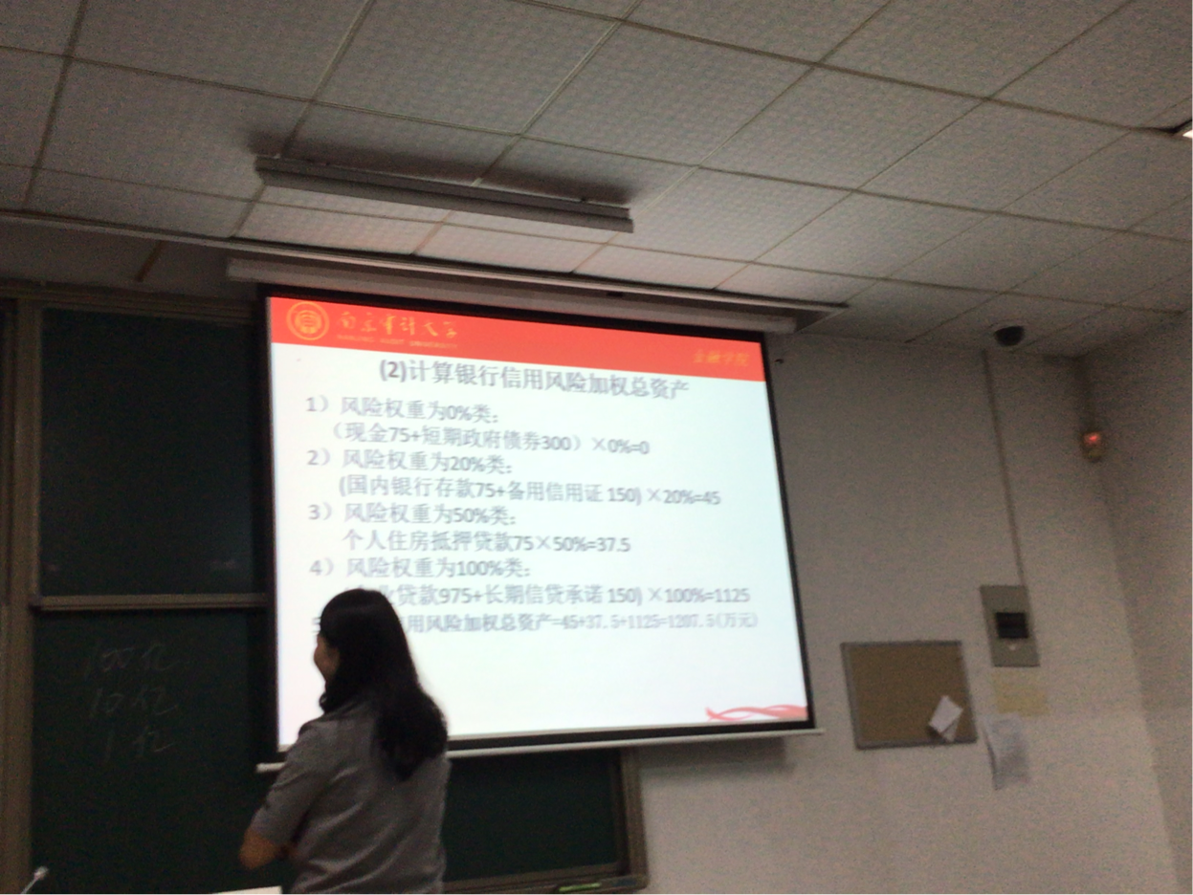

Slide 50
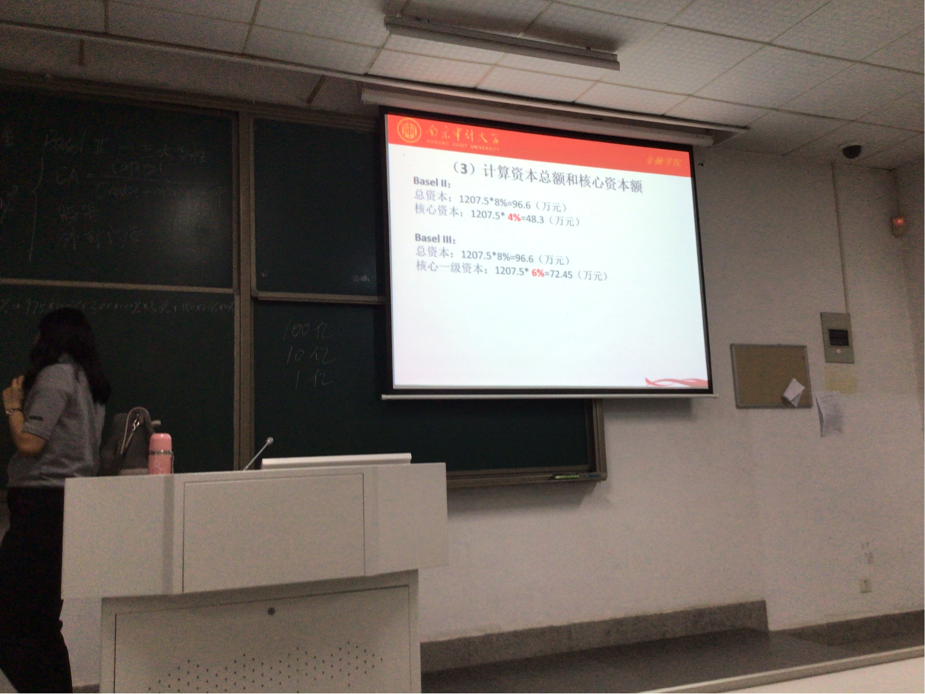

Slide 51
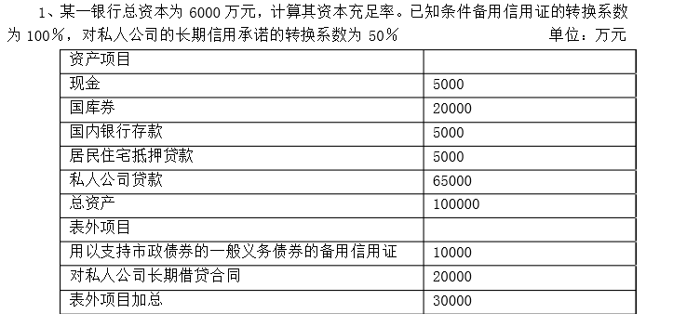
例题

Slide 52
2. 某商业银行的总资本规模为100万元人民币，总资产为1470万元人民币，其中现金70万元，短期政府债券280万 元，国内银行存款80万元（风险权数为20%），家庭住宅抵押贷款75万元（风险权数为50%），企业贷款965万元（风险权数为100%），用来支持政府发行债券的备用信用证150万元（风险权数为20%），试计算该银行的资本充足率。

Slide 53
★ ★ ★三、资本充足率的监管要求
商业银行资本充足率在任何时点上均不得低于最低资本要求：
（一）核心一级资本充足率不得低于5%；
（二）一级资本充足率不得低于6%；
（三）资本充足率不得低于8%。
储备资本要求：为风险加权资产的2.5%
逆周期资本要求:为风险加权资产的0-2.5%，均由核心一级资本来满足。
附加资本要求以及第二支柱资本要求：1%

Slide 54
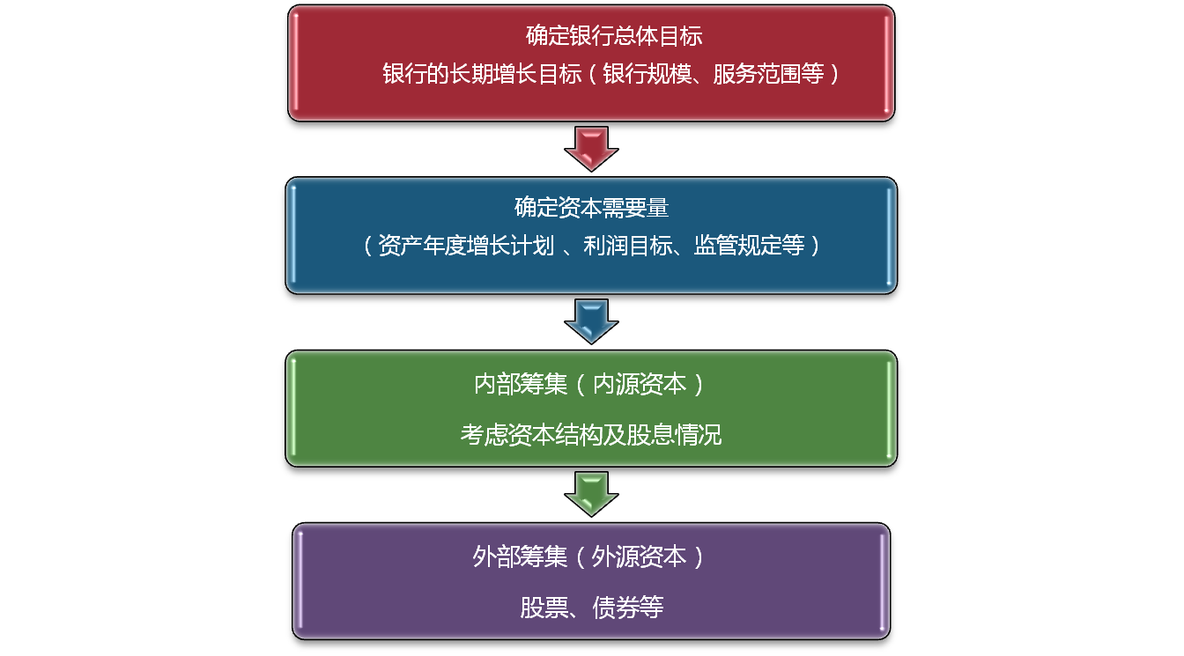
第三节 资本金管理策略
商业银行资本金的补充包括内部筹集和外部筹集两种途径。也称为内源资本策略和外源资本策略。
（一）内源资本策略
（二）外源资本策略

Slide 55
（一）内源资本的策略
内源资本即通过增加留存收益或提取准备来增加银行资本。这是最廉价的增加资本的途径。
但由于银行的税后纯利润首先要支付优先股股息，然后在留存盈余和普通股股息两者之间进行分配，所以有一定的限制。
①利润的多少；
制约条件
②取决于分红的政策、
规模、形式；
③取决于税收政策

Slide 56
内源资本的优点及缺点
成本低，免发行费，是最便宜的资本金来源；
不会影响现有股东的控制权和收益 ；
风险小，不受外部市场波动的影响。
内源资本的优点
受资产利润率和股东分红比率要求的压力，以及自身规模的限制。
内源资本的缺点：

Slide 57
内源性融资策略
（一）加大中间业务创新力度，增强盈利能力
从长远来看，商业银行需要改善资产负债结构，大力发展中间业务和表外业务，努力提高资本管理效率，提高创新能力，改变现在单一的发展模式，幵拓新的业务领域。
（二）提高服务效率，柜台业务流程再造
商业银行各主要业务尤其是中间业务的拓展主要倚赖的是服务意识和服务水平。
（三）大力发展互联网金融
我国互联网金融具有很大的发展空间和利润空间，但目前商业银行在发展互联网金融方面差距还很大，互联网金融是商业银行可以大力开发利用的一块。

Slide 58

二、外源资本的策略
在运用外源资本策略时，对核心资本不足的银行，应通过发行新股的方式增加资本；反之，若核心资本已占全部资本的50%以上，可通过发行债务等方式筹集资本。
1、发行普通股策略
2、发行优先股策略
3、筹集债务资本策略

Slide 59
1、发行普通股
普通股是银行资本的基本形式，普通股持有者对银行拥有所有权。因此，普通股票也是一种权利证书，这种权利包括盈余分配权和银行控制权。
概念
盈余分配权：是指普通股股东有权分配和处置银行的税后利润。
银行控制权：是指普通股的股东有权选举董事，对银行的各项决策有投票权。

Slide 60
普通股成本
优点：
因收益率高容易被市场接受；
通过扩大股东数量和范围而达到提升银行知名度和扩大客户群的目的；
有助于市场树立对银行的信心，增强银行筹资能力。
可为银行带来长期稳定的资本来源；
普通股成本
Kc=[Dc/Pc(1-f)]+gc
Dc-预计每股股利
Pc-普通股发行价格
gc-预计股利增长率
f-发行费用
缺点：
成本较高；
稀释了原有股东的权益。

Slide 61
2、发行优先股的策略
优先股是指对银行的收益和资产分配权
先于普通股的股票。
银行优先股持有人按固定利率取得股息，对银行清算的剩余资产的分配权优于普通股持有人，不拥有对银行的表决权。
常见的优先股有三种形式：固定股息率优先股、可调整股息的优先股和可转换优先股。作为募集资本的一种方法，经常得到优先的考虑。

Slide 62
Kp =Dp/Pp(1-f)
Dp-优先股股息
Pp-优先股发行价格
f-发行费用
优点：
①对投资者有可靠的预期收入；
②不会影响原有股东的利益；
③不会分散银行控制权。
缺点：
①成本高于债券；
②银行压力增大；
③发行超过一定限度将削弱银行的信誉。

Slide 63
3、筹集债务资本策略
一是债务利息税前列支，可降低筹资成本；
二是增加这类资本不会影响股东对银行的控股权；
三是有助于提高银行收益率。
债券成本
Kb=Yb(1-t)/P(1-f)
Kb —债券税后成本
Yb—债券的到期收益率（税前成本）
t—所得税税率
f-发行费
P-债券筹资额
但由于债务资本具有法定到期偿还性，故银行应注意支付能力，以免发生违约。
按照《巴塞尔协议》的规定，次级长期债务不能超过核心资本的50%等。所以不可以过量发行。

Slide 64
外源性融资渠道
（一）上市融资
（二）高等级的金融次级债券
（三）信托资产证券
（四）利用民间资本増资扩股补充资本金
股东增加投资包括：社会法人股的扩展，现有股东扩资，内部职工股和其他手段。扩大社会法人股可以促进社会资
（五）引进战略投资者
战略投资者的引入，是通过吸引外国投资来增加资本金的一种外源性方式。它不仅能安全地在货币市场引进资金，也有利于多元化股权结构的形成，提高公司治理水平。

Slide 65
监管当局的监管要求.
股东价值最大化。
资本筹集的策略选择的两个要求
Notes:
使用方法： 【更改文字】：将标题框及正文框中的文字可直接改为您所需文字 【更改图片】：点中图片》绘图工具》格式》填充》图片》选择您需要展示的图片 【增加减少图片】：直接复制粘贴图片来增加图片数，复制后更改方法见【更改图片】 【更改图片色彩】：点中图片》图片工具》格式》色彩（重新着色）》选择您喜欢的色彩 下载更多模板、视频教程：http://www.mysoeasy.com

Slide 66
资本筹集策略的具体选择：
发行普通股和永久性非累积优先股补充核心资本的不足，维护资本的稳定。
发行次级长期债券补充资本的及时性和灵活性；
小银行为吸引投资者、增强其金融灵活性，应力求以普通股筹措资本；而大银行则可相对扩大资本性债券，以降低资本的使用成本。
当贷款需求不足而存款供给相对充分时，银行增资的方式应以增加附属资本为主，反之，应采取增加银行核心资本的做法。

Slide 67
第四节 经济资本管理
一、经济资本及其作用
（一）经济资本的定义
经济资本是一个新出现的统计学的概念，是与“监管资本（RC，Regulatory Capital）”相对应的概念。经济资本指用于承担业务风险或购买外来收益的股东投资总额，是由商业银行的管理层内部评估而产生的配置给资产或某项业务用以减缓风险冲击的资本，因此经济资本又称为风险资本。
经济资本=信用风险的非预期损失+市场风险的非预期损失+操作风险的非预期损失。

Slide 68

银行资本的含义
会计资本
01
Click here to 法定资本
02
03
经济资本
Notes:
使用方法： 【更改文字】：将标题框及正文框中的文字可直接改为您所需文字 【更改图片】：点中图片》绘图工具》格式》填充》图片》选择您需要展示的图片 【增加减少图片】：直接复制粘贴图片来增加图片数，复制后更改方法见【更改图片】 【更改图片色彩】：点中图片》图片工具》格式》色彩（重新着色）》选择您喜欢的色彩 下载更多模板、视频教程：http://www.mysoeasy.com

Slide 69
会计（账面）资本
资本金是指资产总值减去负债总额后的净值，这个净值称所有者权益或产权资本或自有资金。它包括投资人投入的和营运后的增值部分。
管理者：会计人员，或财务部门
会计资本考虑的主要问题:
哪些资本是可用的？
哪些现有的工具可以筹集资本？
筹集到的资金应该如何投资？

Slide 70
法定（监管）资本
商业银行资本除了所有者权益外，还包括一定比例的债务资本。商业银行资本具有双重资本的特点。因此，常将商业银行所有者权益称为一级资本或核心资本，而将债务资本称为二级资本或附属资本。
法定资本
★ 1988年7月，由西方12国的央行在瑞士通过的《巴塞尔协议》统一了国际银行业的资本衡量和资本标准，确立了商业银行资本双重性的国际规范。

Slide 71
经济资本
银行损失
概念
对于预期损失,银行用预提的风险拨备来进行抵御
对于一定置信水平下的非预期损失,银行用经济资本来进行抵御
经济资本是指商业银行在一定置信水平下，为了应对未来一定期限内资产的非预期损失而应该持有的资本金。经济资本是一种完全取决于银行实际风险水平的资本。(是银行内部管理者要求的) 。
对于极端损失,银行无法用经济资本来进行抵御,一旦发生就意味着银行面临倒闭的风险,银行通常通过压力测试和情景模拟等手段予以关注,并制定紧急预案。

Slide 72
经济资本管理是国际银行业先进的管理工具，是落实资本充足率监管要求、加强商业银行内部资本管理和风险管理的重要管理手段。
银行帐面拥有的符合监管部门资本定义的，代表银行的全部净价值以及债务资本。
——资本的财务视角
帐面资本
资本的分类
银行根据资本充足率监管口径计算出的必须拥有的最低资本要求。
——资本的监管视角
监管资本
银行在市场环境中用作覆盖非预期损失的风险资本。
——资本的风险视角
经济资本

Slide 73
（二）经济资本的基本作用
经济资本约束银行可承载风险总量。
经济资本管理促进银行业务结构不断优化。
经济资本管理促进银行不断满足股东回报率要求。
经济资本管理促进银行理性定价和营销。

Slide 74
经济资本属于风险管理范畴内的一种概念，实际上是一种虚拟资本，是在银行内部，通过一定的计量方法和配置方案，以达到抵御风险，缓冲非预期损失的作用。经济资本在计算时，等于给定置信区间内一段时间，银行非预期损失的数值。在真实风险的基础上，经济资本可以通过企业内部模型来度量，对于监管资本不足可以起到一定的补偿作用，此外，账面资本是经济资本的来源，因此，若真正风险发生时，还需要账面资本来抵御。

Slide 75
（三）经济资本与其他类型资本比较
法定资本与会计资本的关系
法定银行资本的设计主要是保护存款人的利益和信心。
法定银行资本的定义比会计银行资本的定义广泛。
会计资本构成法定资本的最重要组成部分即核心资本。
法定资本与经济资本的关系
经济资本的理论是确定法定资本的基础，它的重要意义在于，提出了银行吸收损失的最低数量资本金，应涵盖银行的非预期损失，以最大限度保护存款人的利益。

Slide 76
二、经济资本管理的概念及内容
（一）经济资本管理概念
经济资本是一个相对较新的概念，被引入到中国商业银行管理中的时间不长，但作为一种先进的资本管理方法，科学地实现了资本和风险的整合，是现代商业银行经营管理的“核心技术”，必将成为中国银行业发展的方向。

Slide 77
（二）经济资本管理的基本内容
第一，经济资本的计量 。
经济资本实际上就是非预期损失，在计算经济资本的时候采用的就是利用风险计算模型将非预期损失量化，这是实现经济资本管理的核心手段。
第二，绩效考核。于经济资本回报率既反应了收益率也反应了风险率，是对收益—风险相对称的原则的直观反应，相较于利润而言，其更能准确而实际的反映出企业的经营绩效与创造的价值，同时，经济资本回报率也在一定程度上反应了银行经营的政策理念与价

Slide 78
（二）经济资本管理的基本内容
第三，经济资本配置。
银行在发展时，应该多注重价值回报率高，收益好的部门和机构，而对于那些收益一般甚至为负的机构和部门，应当采取相应的措施和政策对其进行缩减和限制，避免造成进一步损失。
第四，产品定价。
对于譬如贷款此类的有一定风险的业务，在计算其产品定价时，必须将其所占用的经济资本考虑到定价范围以内，使产品的经济资本回报率能够在最低要求以上，使得经济增加值最大化。

Slide 79

第一节 资本金的构成与功能
资本金的含义、商业银行资本金的特殊性、银行资本金的功能
第二节 商业银行资本充足性
资本充足性的内涵、资本充足率的计算、资本充足率的监管要求
第三节 资本金的管理
影响资本金需要量的主要因素、最佳资本需要量的确定、内源性融资、外源融资的主要渠道
第四节 经济资本的管理
经济资本及其作用、经济资本管理的内涵、经济资本管理实践

Slide 80
延伸阅读
1.《中国金融稳定报告》（2017），中国人民银行。
2．《中国银行业运行报告》（2016），中国银行业监督管理委员。
3．《《商业银行资本管理办法（试行）》，中国银行业监督管理委员。

